Slide 1
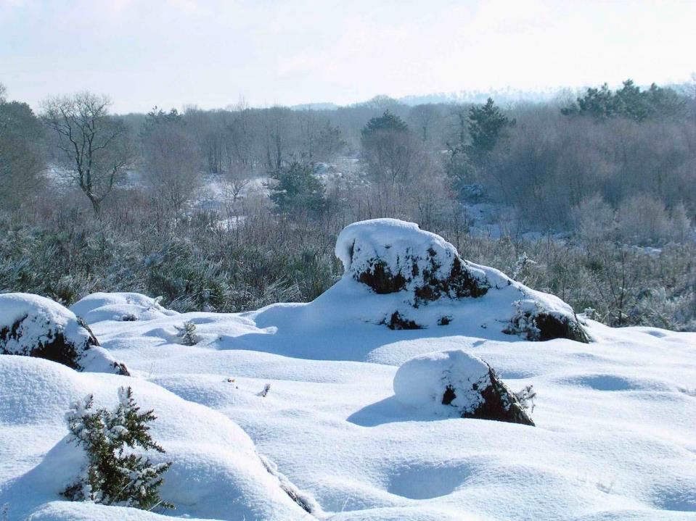
Aperçu du climat breton
Le climat à Rennes et à Paimpont
La météo à la Station Biologique : un bref historique
Evolution du climat sur 42 ans
2013 : une station météo automatique
Les données météo de la Station Biologique bientôt sur Internet
Les archives météo de la Station Biologique disponibles

Slide 2
Aperçu du climat breton
Le climat est une représentation synthétique des conditions météorologiques caractérisant une région donnée.
Il est défini par les valeurs moyennes, généralement sur 30 ans, et la dispersion autour de la moyenne des grandeurs météorologiques (température, pluviométrie, vent, ensoleillement…)

Slide 3
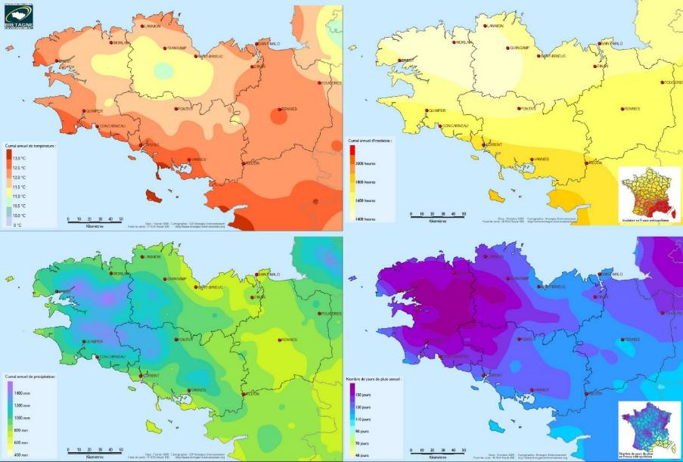
Vous êtes ici
températures
ensoleillement
précipitations
nombre de jours de pluie
Source : Bretagne Environnement

Slide 4
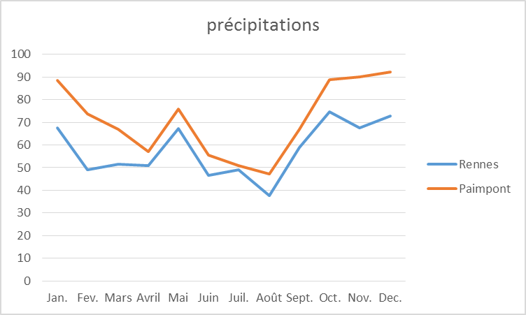
Le climat à Rennes et à Paimpont
 | minima | maxima moyenne | précipitations
Rennes | 7.9°C | 16.4°C 12,2°C | 694 mm
Paimpont | 5,9°C | 15,1°C 10,5°C | 854 mm
Normales annuelles

Slide 5
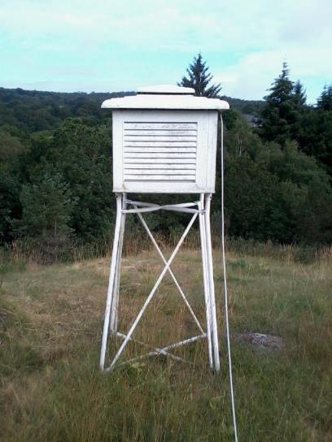
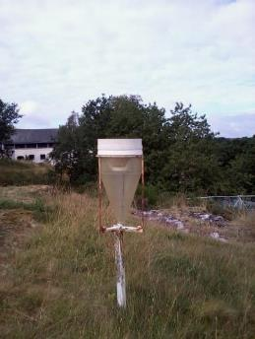
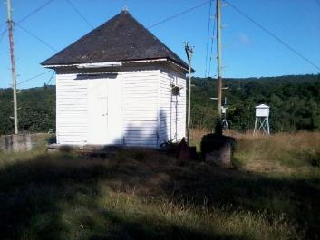
La météo à la Station Biologique
Un bref historique
… depuis 1974
Un site Météo-France
Températures mini-maxi
Pluviométrie
Durée d’ensoleillement
Thermo-hygrographe
Abri Météo-France
Responsables des relevés :
René Chaminade
Michel Lefeuvre
Léon M’Ba
Hervé Amat

Slide 6
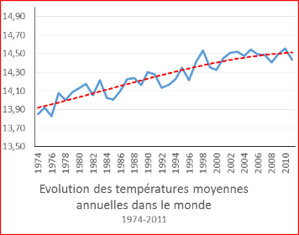
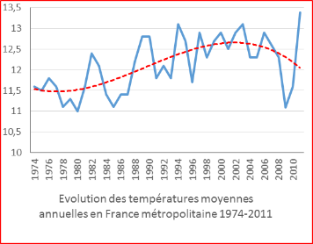
Evolution du climat sur 42 ans
Tendances mondiales, nationales, locales

Slide 8
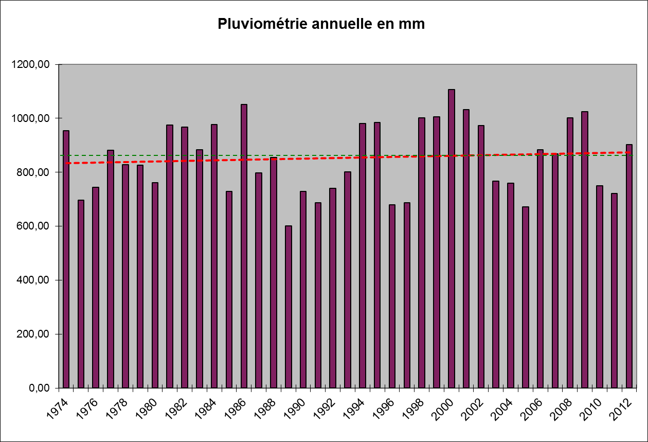

Slide 9
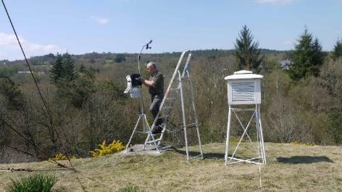
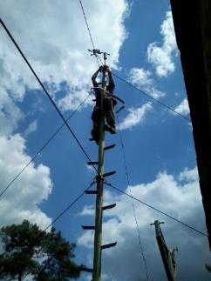
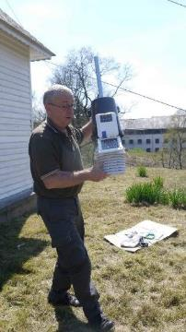
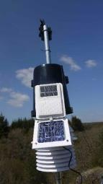
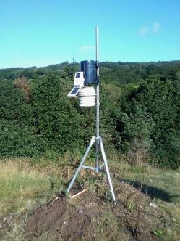
2013 : une station automatique
Panneaux solaires
Anémomètre + Girouette
Modèle Vantage Pro2 Plus (Davis Instruments)

Slide 10
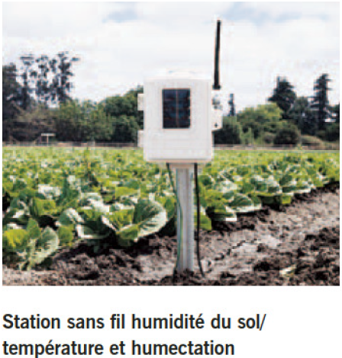
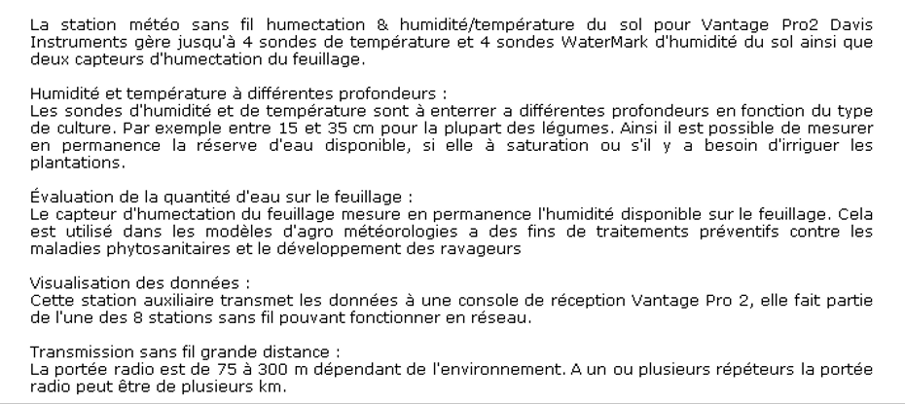
Station auxiliaire : température et humidité du sol

Slide 11
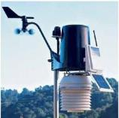
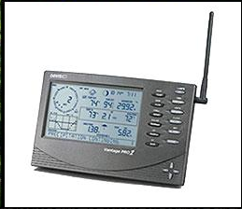
Acquisition des données
Centrale d’acquisition
Capteurs :
Température
Humidité relative
Pression atmosphérique
Pluie
Rayonnement solaire
UV
Vitesse et direction du vent
Console de lecture
USB

Slide 12
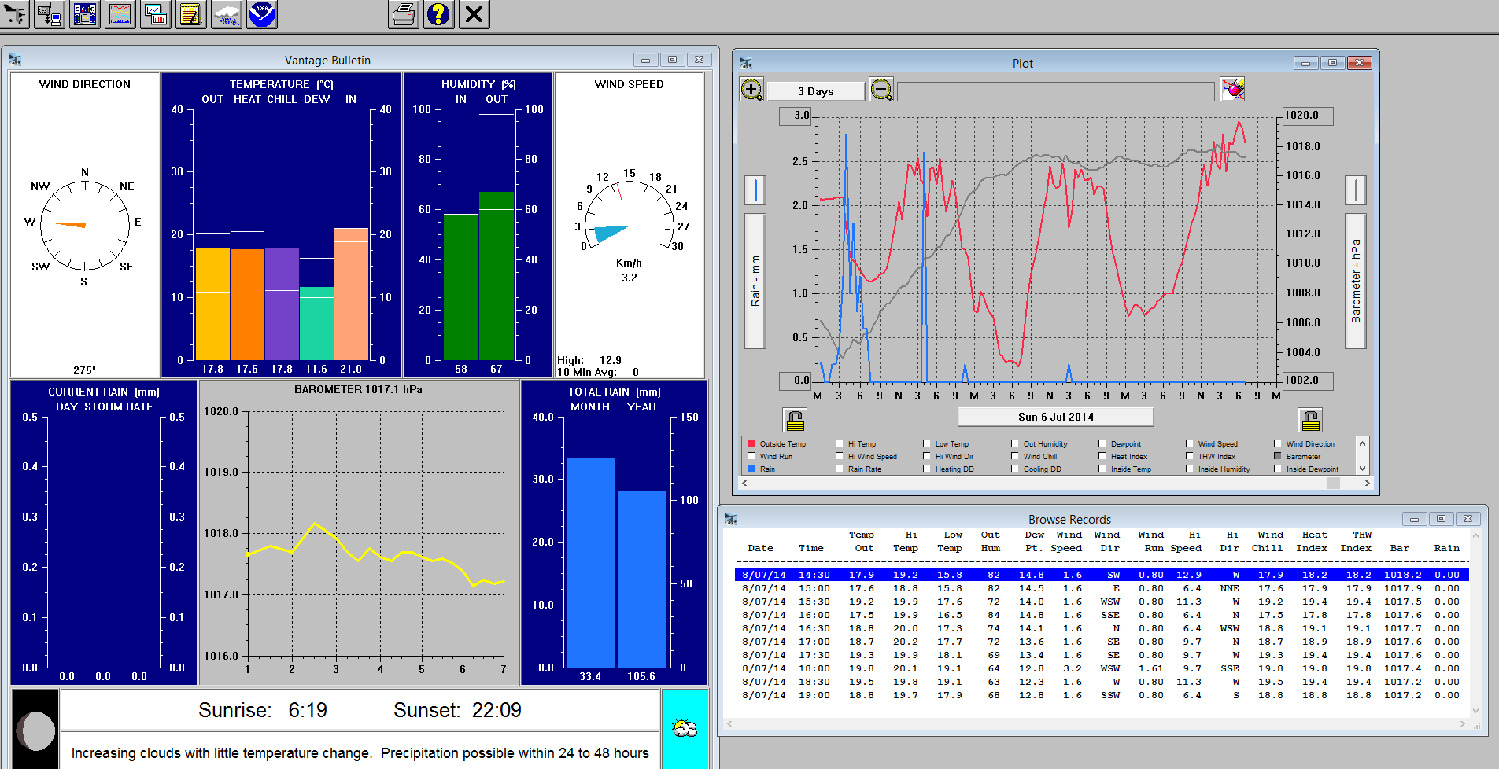
Tableau de bord sous Weatherlink©

Slide 13
Les données météo de la Station Biologique de Paimpont
bientôt sur Internet…
Les développements prévus :
Consultation des données en salle info de la station (via un logiciel libre)
A l’étude :
Un accès à la console (données en temps réel) depuis le site web de la station
Un accès aux archives sur un site dédié

Slide 14
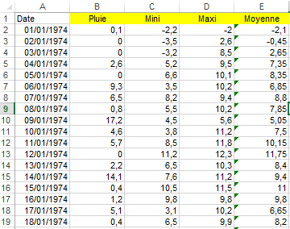
Les archives météo depuis 1974
Actuellement disponibles sur le serveur de la Station (responsable : Hervé Amat)
1- Les données brutes
Pluie / Température journalière (mini / maxi / moyenne)
meteo.xls

Slide 15
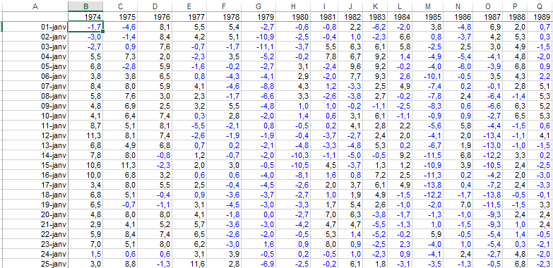
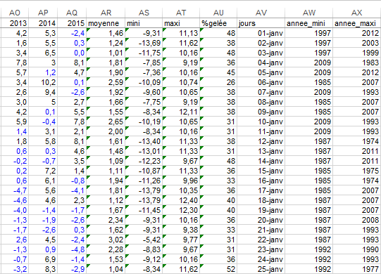
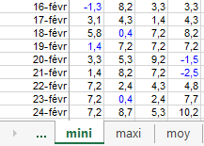
2- Les données brutes et leur exploitation
Températures journalières (mini / maxi / moyenne) depuis 1974
moyenne_temp_journ.xlsm

Slide 16
Quelques exemples d’exploitation graphique des données journalières

Slide 17
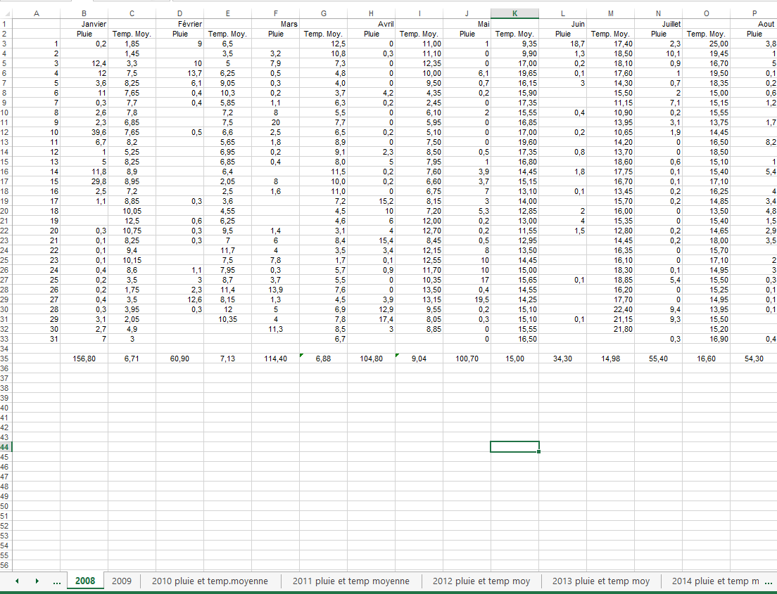
Les données synthétiques
3-Pluviométrie et températures moyennes journalières, regroupées par mois
pluie_temp_moy.xls

Slide 18
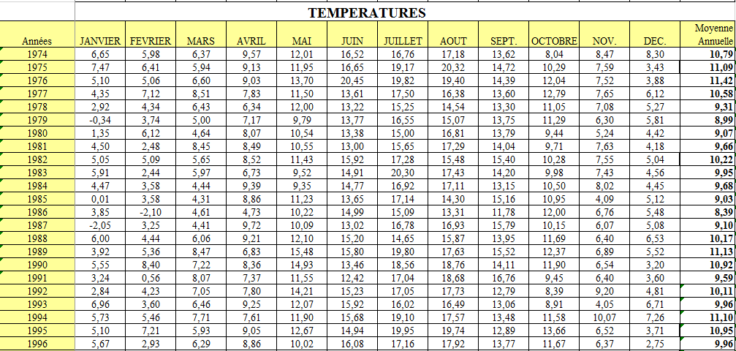
4-Tableau synthétique : pluviométrie et températures mensuelles
depuis 1974
meteo-paimpont_synthese.xls

Slide 19
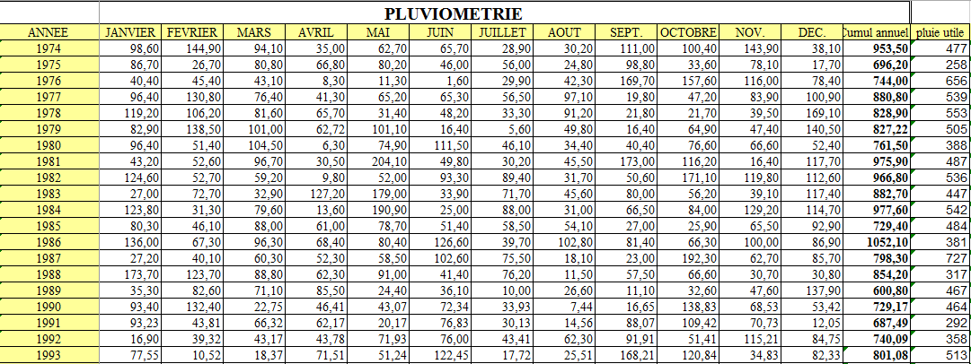
meteo-paimpont_synthese.xls

Slide 20
Merci de votre attention

